Slide 1
Vista General
(Overview)
Basado en Capítulo 1 de Hernández, Fernández, & Baptista (2010)

Slide 2
Agenda
Investigación
Enfoques de investigación
Enfoque cuantitativo
Enfoque cualitativo
Enfoque mixto
Conceptos básicos
Origen de un proyecto de investigación

Slide 3
¿Cómo se define investigación?
“La investigación es un conjunto de procesos sistemáticos, críticos y empíricos que se aplican al estudio de un fenómeno.” (Hernández, Fernández, & Baptista, 2010, p.4)

Slide 4
Enfoques de investigación
¿Cómo buscar o generar conocimiento? ISM
Corrientes de pensamiento (ej: fenomenología, positivismo, empirismo, postpositivismo, interpretacionismo, reduccionismo, determinismo) => Metateorías
Marcos interpretativos (ej: etnografía, constructivismo)
Lectura 1
Estas se expresan/polarizan hoy principalmente a través de dos aproximaciones:
Enfoque cuantitativo (positivismo, postpositivismo, neopositivismo)
Enfoque cualitativo (interpretacionismo, interpretativismo, constructivismo, fenomenología, naturalismo)
Una tercera aproximación:
Enfoque mixto (postpositivismo, pragmatismo, realismo crítico, complexity theory)

Slide 5
Enfoques de investigación
Para la generación de conocimiento, los enfoques cualitativos y cuantitativos siguen procesos:
Rigurosos
Cuidadosos
Metódicos
Empíricos

Slide 6
Enfoques de investigación
Lineamientos generales de ambos enfoques según Grinnell (1997)
Observación y evaluación de fenómenos
Suposiciones o ideas como consecuencia de la observación y evaluaciones realizadas
Demostración del grado en que las suposiciones o ideas tienen fundamento
Revisión de suposiciones o ideas sobre la base de pruebas o análisis
Proposición de nuevas observaciones y evaluaciones para esclarecer, modificar y fundamentar las suposiciones o ideas, o bien para generar otras (Hernández, Fernández, & Baptista, 2010, p.4)
Cada enfoque tiene sus propias características

Slide 7
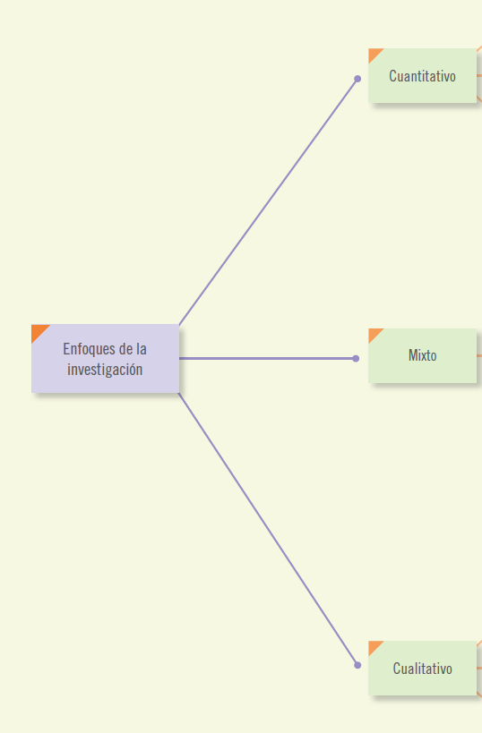
Enfoques de investigación
Tomado de Hernández, Fernández y Baptista (2010)

Slide 8
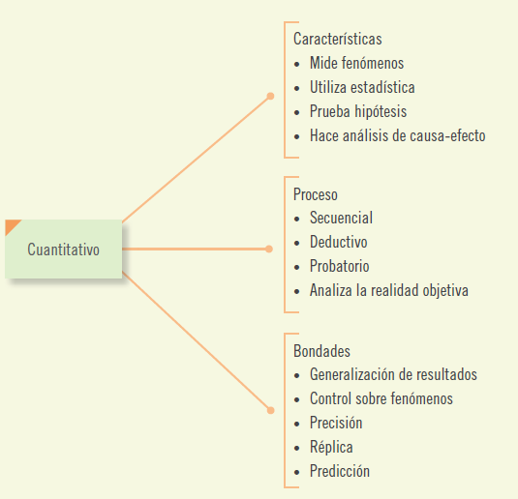
Enfoques de investigación
Tomado de Hernández, Fernández y Baptista (2010)
De lo general a lo particular

Slide 9
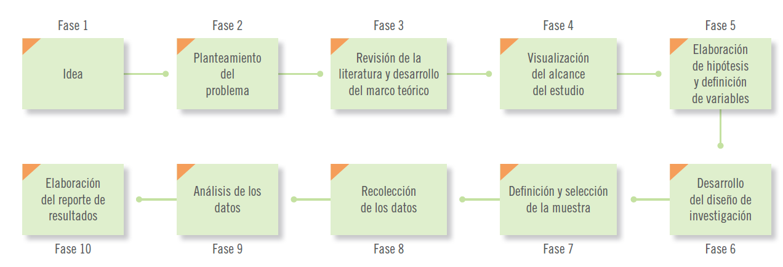
Enfoques de investigación: Cuantitativo
Tomado de Hernández, Fernández y Baptista (2010)

Slide 10
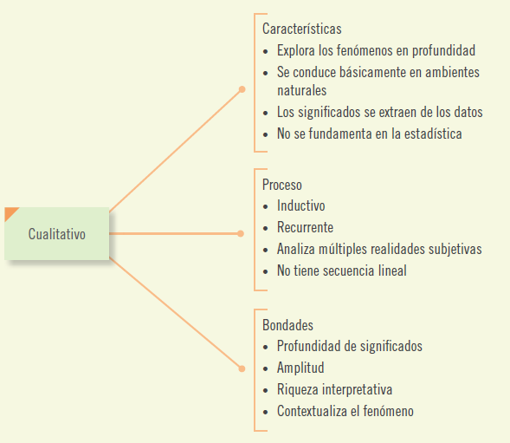
Enfoques de investigación
Tomado de Hernández, Fernández y Baptista (2010)
De lo particular a lo general

Slide 11
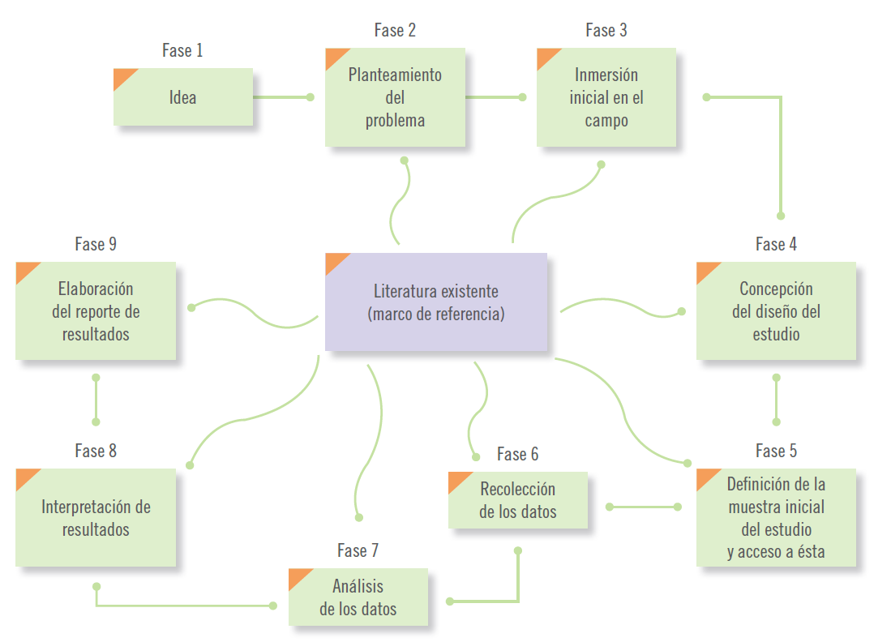
Enfoques de investigación: Cualitativo
Tomado de Hernández, Fernández y Baptista (2010)

Slide 12
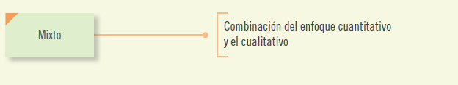
Enfoques de investigación
Tomado de Hernández, Fernández y Baptista (2010)

Slide 13
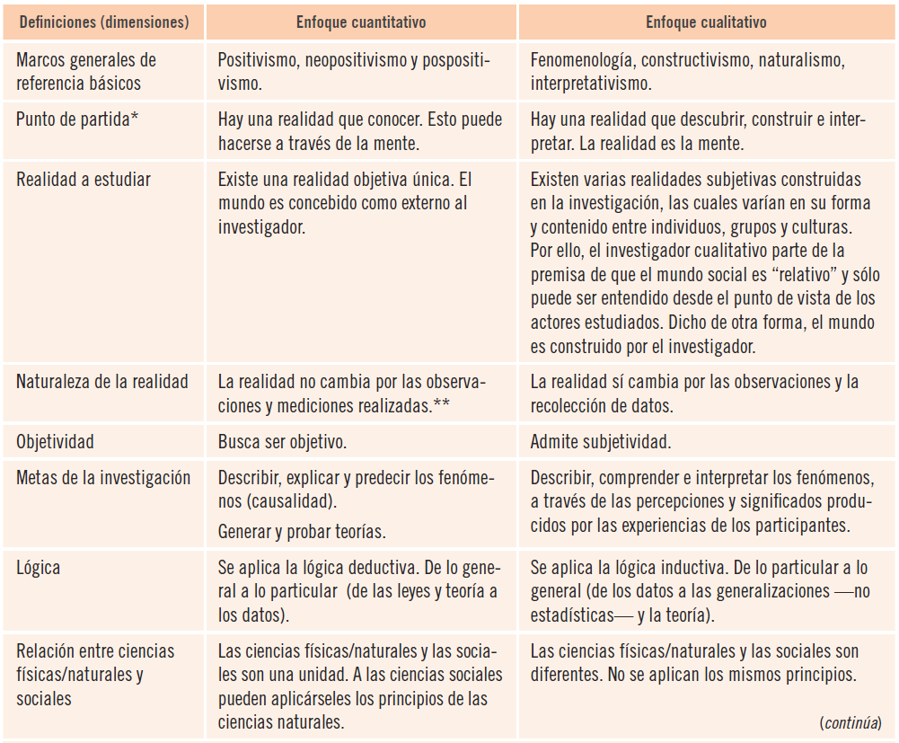
Enfoques de Investigación (Diferencias)
Tomado de Hernández, Fernández y Baptista (2010)

Slide 14
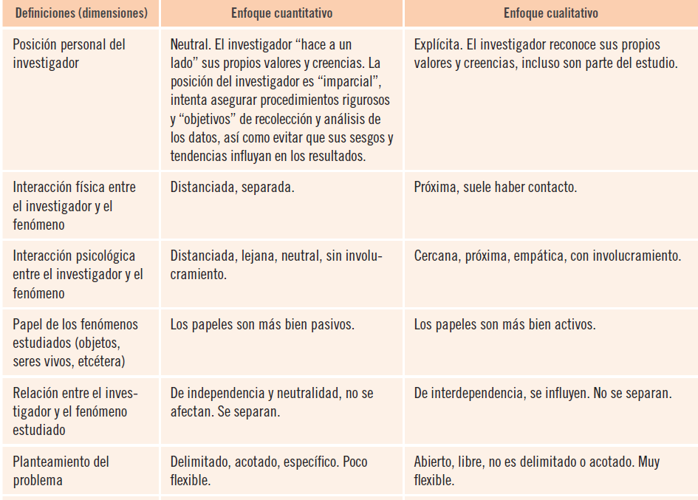
Enfoques de Investigación (Diferencias)
Tomado de Hernández, Fernández y Baptista (2010)

Slide 15
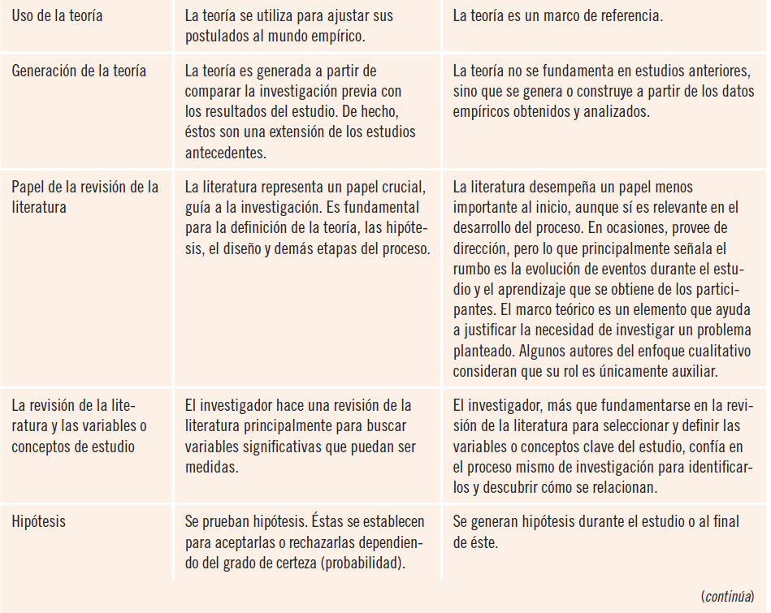
Enfoques de Investigación (Diferencias)
Tomado de Hernández, Fernández y Baptista (2010)

Slide 16
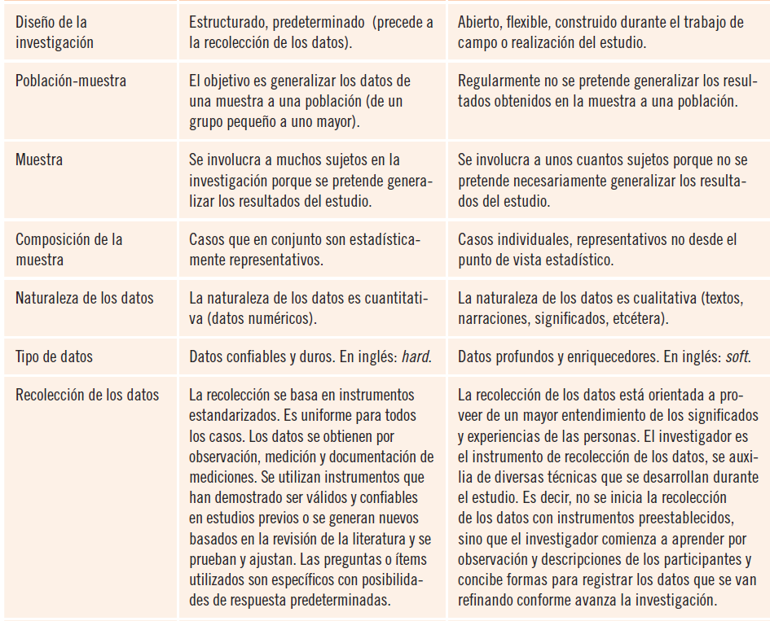
Enfoques de Investigación (Diferencias)
Tomado de Hernández, Fernández y Baptista (2010)

Slide 17
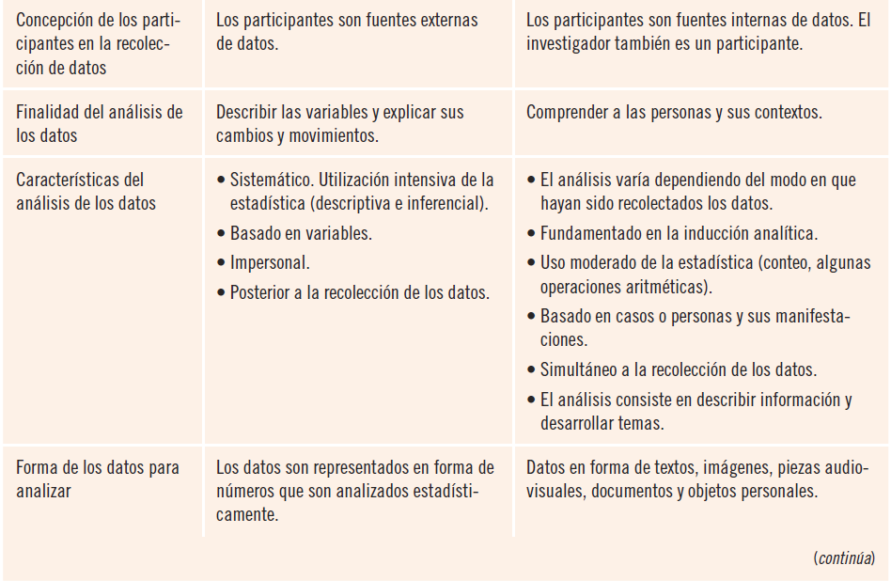
Enfoques de Investigación (Diferencias)
Tomado de Hernández, Fernández y Baptista (2010)

Slide 18
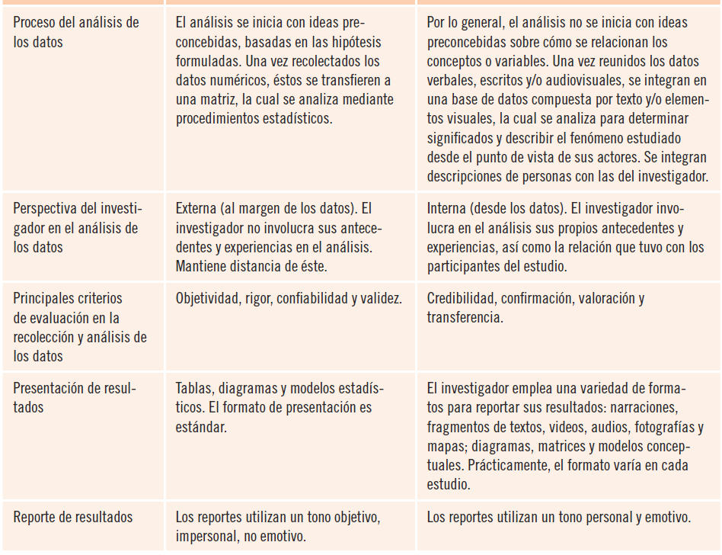
Enfoques de Investigación (Diferencias)
Tomado de Hernández, Fernández y Baptista (2010)

Slide 19
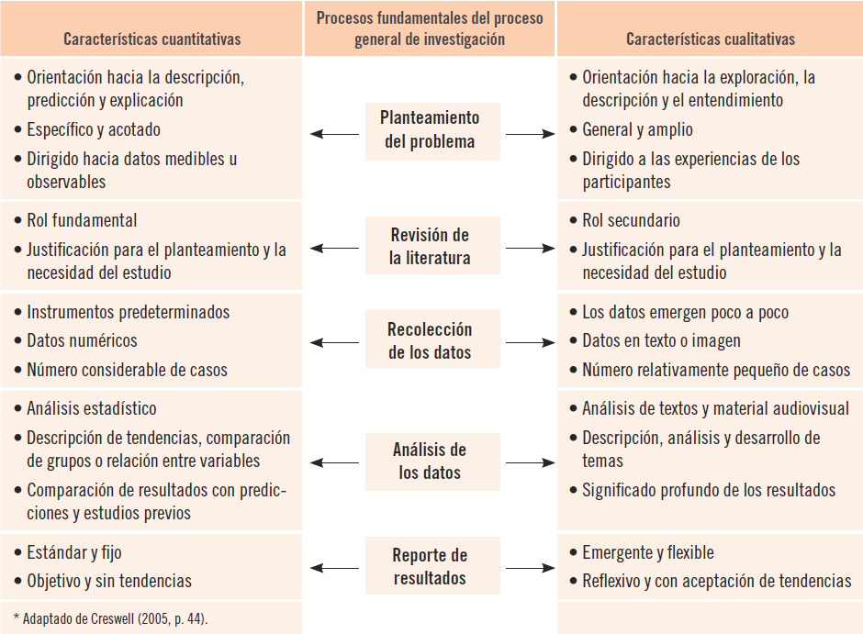
Enfoques de Investigación (Comparación Etapas)
Tomado de Hernández, Fernández y Baptista (2010)

Slide 20
Ejercicio
Supongamos que un(a) estudiante se encuentra interesado(a) en saber qué factores intervienen para que una persona sea definida y percibida como “atractiva y conquistadora” (que cautiva a individuos del género opuesto y logra que se sientan atraídos hacia él o ella y se enamoren). Entonces, decide llevar a cabo un estudio (su idea para investigar) en su escuela.
¿Cómo lo harían?
Tomado de Hernández, Fernández y Baptista (2010, p.13-14)

Slide 21
Aspectos Históricos
Basado en Sousa (2010)

Slide 22
Aspectos Históricos
“La ciencia es la actividad rigurosa y consumidora de tiempo a través de la cual el mundo es sistemáticamente investigado, descrito, y explicado – aunque es probable que uno considere la ciencia como todos los resultados que son producidos por esta actividad” (Sousa, 2010, p. 457).

Slide 23
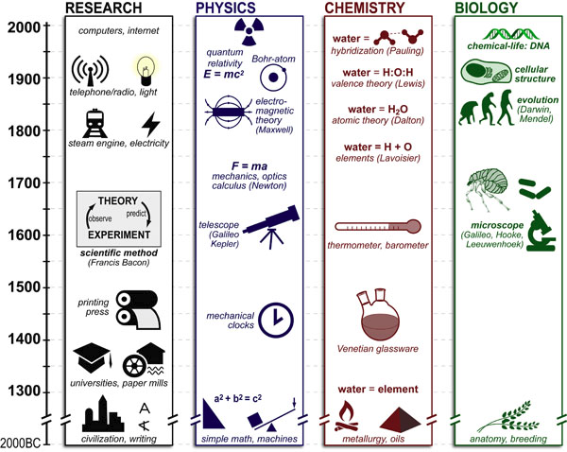
Aspectos Históricos
https://www.historiatimelines.com/shop/timeline-history-wall-charts/history-of-science-timeline/
http://www.practicallyscience.com/category/timelines/

Slide 24
Aspectos Históricos
Antes de Cristo:
Siglo 6to A.C.:
Pre-socratic philosophers (ej.: Thales, Pythagoras, Anaximander, Anaximenes Heraclitus, Parmenides). Principales responsables de la transición del “mito” a la “razón” (logos).
Cambio de paradigma. Abandono de explicaciones teológicas y sobrenaturales sobre el mundo.
Estudio del mundo a través del razonamiento lógico o filosofía.
Siglo 5to y 4to A.C.:
Sócrates -> Platón -> Aristóteles: Cuestionar el mundo que los rodea
Democritus -> “Atomismo” (El mundo está conformado meramente por átomos y espacio vacío) -> Materialismo (El mundo es materia física)

Slide 25
Aspectos Históricos
Edad Media
Entre el siglo 11 y 14
Escolasticismo (combinación teología y filosofía)
Subordinación de la razón a la fé.
Saint Thomas Aquinas (Aristotelian metaphysics) (Siglo 13)
Principalmente en monasterios
Luego se mueve a las primeras universidades (ej: Universidad de Constantinopla - entre siglo 9 y 14)

Slide 26
Aspectos Históricos
Etapa Postmedieval
Siglo 16 al presente
Modernidad
Proposición del método inductivo (Sir Francis Bacon) -> Método científico
Usado inicialmente en las ciencias naturales
Postulados universales a partir de múltiples observaciones y experimentos
Investigaciones previas a este periodo son entonces consideradas como pre-científicas
Inducción (particular -> general) o Deducción (general ->particular)
Tradición empírica
Privilegia métodos cuantitativos
Dos sub épocas distintivas (Razón e Ilustración)

Slide 27
Aspectos Históricos
Etapa Postmedieval
Etapa de la Razón (Siglo 17)
El término de la época medieval (cuando la fé dirigía la razón)
Racionalismo (razón en vez de la experiencia como fuente primaria de conocimiento e.g. Descartes)

Slide 28
Aspectos Históricos
Etapa Postmedieval
Etapa de ilustración (Siglo 18)
Tradición empírica (ej.: John Locke, David Hume)
Si bien opuesta al racionalismo, no lo desconoce y lo usa cuando amerita.

Slide 29
Aspectos Históricos
Etapa Postmedieval
Siglo 19
Elaboraciones del racionalismo y el empirismo
Idealismo (Hegel)
“El mundo es meramente una composición de ideas (i.e., el mundo existe primariamente como conciencia humana o espíritu)” (Sousa, 2010, p. 458)
Positivismo (Comte y Stuart Mill)
“Percepción como la única fuente de conocimiento” (Sousa, 2010, p. 458)

Slide 30
Aspectos Históricos
Etapa Postmedieval
Siglos 19 y 20
Avances en ciencias naturales principalmente derivadas desde una mirada positivista/empírica
Física: Maxwell - Electromagnetismo
Química: Curie - Polonio y radio (radioactividad)
Biología: Darwin - Teoría de la evolución por selección natural
Influencia del progreso en las ciencias naturales en las ciencias sociales
Diseminación gradual del positivismo a prácticamente todos los campos de las ciencias sociales

Slide 31
Aspectos Históricos
Etapa Postmedieval
Siglo 20
Positivismo es desafiado
Críticas de la filosofía sobre la robustez del positivismo en las ciencias sociales
Respuestas al positivismo:
Postmodernismo/postestructuralismo y el socio constructivismo/construccionismo (ej., Kuhn, Koyré, Feyerabend)
Construcción discursiva del mundo
Realismo (ej., Bhaskar, Harré)
Independencia del mundo de la mente
Bases filosóficas influenciadas por el Idealismo Trascendental de Immanuel Kant (1781)
“la experiencia del mundo es sobre cómo el mundo se presenta a los seres humanos, no como el mundo es en sí mismo”
Distinción entre las cosas en sí (“noumena”) y la percepción de estas (“phenomena”)
Diferencias ontológicas con el positivismo
Construcción discursiva del mundo VS Independencia del mundo de la mente

Slide 32
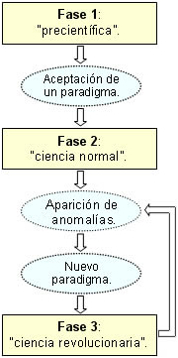
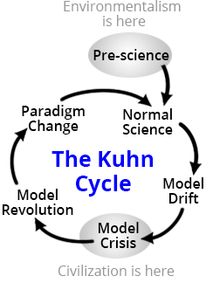
Aspectos Históricos
Exigencia del paradigma hasta sus límites
Acumulación de Anomalías quiebres
Fé
Comunidad Científica
Arriesgados
Conservadores
Efecto Paradigma
Parálisis Paradigmática
Cambio Paradigmático
Revolución
Regla de Retorno a Cero
Foráneos
Pioneros
Diagrama del Ciclo de Kuhn (Estructura de las Revoluciones Científicas)

Slide 33
Metateorías
Un poco de filosofía ...
Basado en Sousa (2010) y Lor (2011)

Slide 34
Metateorías
Supuestos subyacentes sobre los que descansan las decisiones metodológicas, de diseño, métodos y técnicas para un determinado proyecto (Lor, 2011)
‘‘lo que se encuentra más allá o fuera de cualquier teoría sustantiva, investigación empírica o práctica humana’’ (Fleetwood & Ackroyd, 2004a).
Metateorias son (Hjorland, 2005)
amplias
menos específicas que las teorías
teorías sobre la descripción, investigación, análisis o críticas de teorías en un dominio
paradigmas
tradiciones
escuelas de pensamiento
sistema de creencias del investigador, visión del mundo (Guba and Lincoln, 1994)

Slide 35
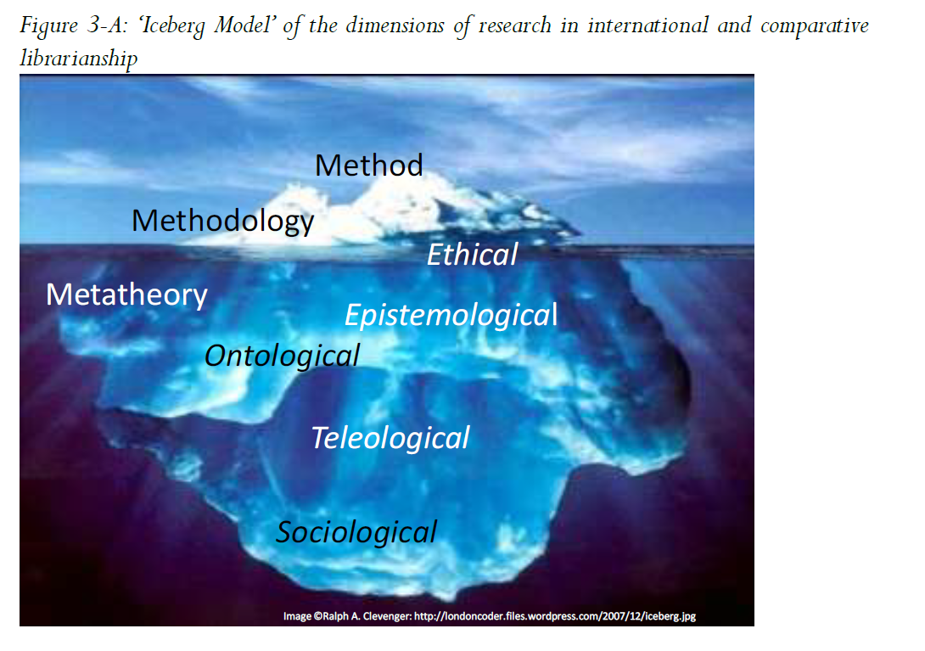
La parte visible del Iceberg: Metodologías, Métodos
Metateoría (muy general): El paradigma de investigación (Pickard, 2007). Comprende las dimensiones sociológicas, teleológicas, epistemológicas, ontológicas.
Metodología (general): análisis reflexivo y desarrollo de los “comoS” teorizar, observar, analizar e interpretar. Dervin (2003)
Método (específico): Los “comoS” específicos. Técnicas guíadas por consideraciones metodológicas Dervin (2003). Set de herramientas

Slide 36
Dimensiones en lo más profundo del Iceberg
Sociológicas: De donde venimos como investigadores
Teleológicas: Que es lo que queremos alcanzar a través de nuestra investigación (finalidad, objetivo)
Ontológicas: Cual es un objeto de estudio apropiado
Epistemológicas: Cómo podemos llegar a conocerlo
Ética: Qué es correcto/incorrecto
(Lor, 2011)

Slide 37
Metateorías
¿Por qué son importantes?

Slide 38
Metateorías
¿Por qué son importantes?
Ej:
En proyectos internacionales, interdisciplinarios, de aplicación en una disciplina distinta a la propia, etc.
permite anticipar riesgos, establecer un marco de trabajo común, etc.

Slide 39
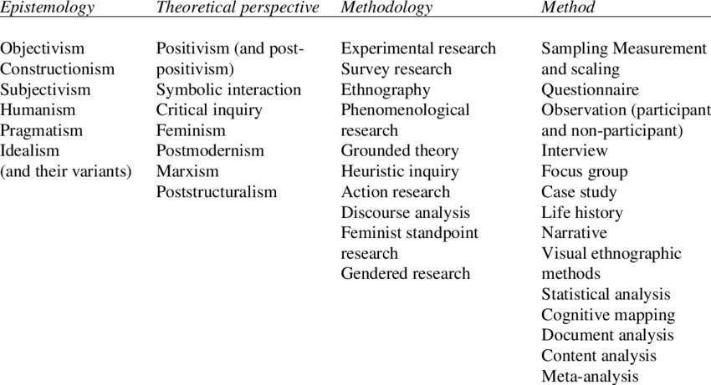
Metateorías
Aitken, S. C., & Herman, T. (2009). Literature review on qualitative methods and standards for engaging and studying independent children in the developing world (No. inwopa09/63).

Slide 40
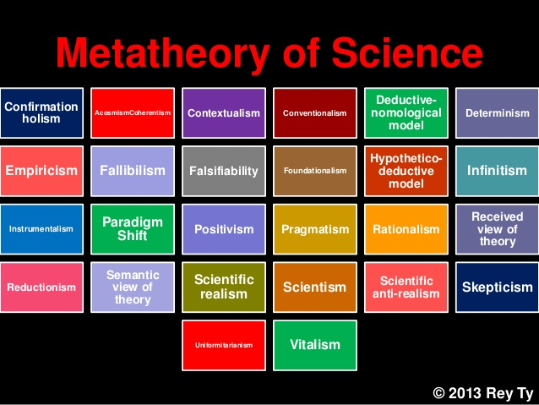
Metateorías

Slide 41




Metateorías
Principios/Fundamentos/Pilares/Supuestos
Ontología
Epistemología
Metodología
Etiología

Slide 42
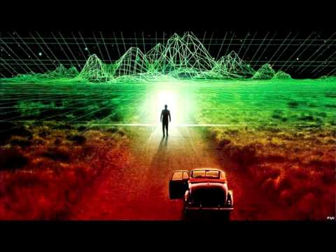


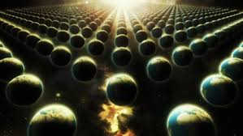
Metateorías
Como es el mundo
Ontología
(Estudio del ser y sus propiedades)

Slide 43




Metateorías
Como se conoce el mundo
Epistemología
(Estudia los principios, fundamentos, extensión y métodos del conocimiento humano)

Slide 44
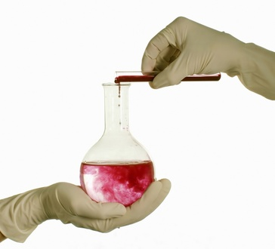

Metateorías
Métodos a utilizar para investigar el mundo
Metodología
(Conjunto de métodos / Estudio de los métodos)

Slide 45
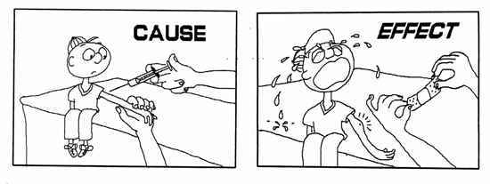

Metateorías
Las causas subyacentes del mundo
Etiología
(Estudio sobre la causa de las cosas)

Slide 46
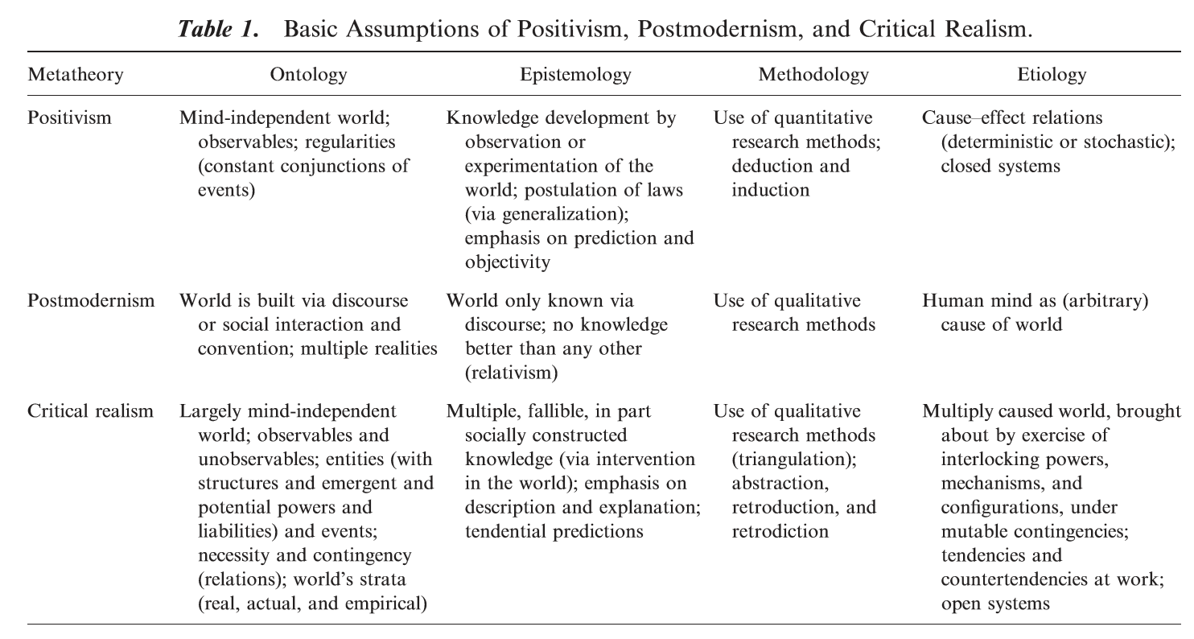
Metateorías
Tomado de Sousa (2010). Meta-Theories in Research: Positivism, Postmodernism, and Critical Realism

Slide 47
Metateorías
Algunos ejemplos a partir de las lecturas:
Positivismo
Postpositivismo
Interpretacionismo

Slide 48
Metateorías: Positivismo
“Típicamente utilizado como un concepto más amplio para referirse a un grupo de escuelas de pensamientos y enfoques relacionados” (Lor, 2001, p. 3):
Empirismo
Cientismo
Determinismo
Reduccionismo
Principales críticas: Que es
reduccionista: Explica fenómenos complejos a través de simplificaciones. leyes, modelos. Generalización
deterministas: Se pueden establecer reglas generales que incluso se pueden aplicar al comportamiento humano, instituciones, etc. Si ciertas condiciones se cumplen, se puede conocer el resultado/efecto.
ingeniudad: Ejemplo Twitter

Slide 49
Metateorías: Postpositivismo
“Reacción/Respuesta al positivismo, una adaptación de éste, una alternativa a éste, un término más general para referirse a todas las alternativas ” (Lor, 2001, p. 4):
Contraste con los cambios paradigmáticos que se suscitaron en las ciencias naturales. Ciertos paradigmas no eran capaces de explicar fenómenos universales.
Lo clásico, paradigmas vigentes no resultan apropiados para entender ciertos fenómenos.
Los seres humanos, las sociedades, las instituciones son complejas.
Lo que tienen en común el positivismo y el postpositivismo es que “existe una única realidad que es externa al observador” (Lor, 2001, p. 4)
Sin embargo el postpositivismo “es mucho más sutil en sus afirmaciones de verdad. En ciencias sociales la verdad no es absoluta sino que probabilística y provisional. Observadores pueden ser influenciados por lo que observan” (Lor, 2001, p. 4) Importancia entonces de la triangulación.

Slide 50
Metateorías: Interpretacionismo
La alternativa al positivismo.
Término amplio para referirse a varias otras metateorías
Típicamente ligado a la investigación cualitativa
El investigador y lo investigado no son independientes. Son inseparables. Lo observado está ligado a nuestra experiencia.
Realidades múltiples. Conocimiento del mundo es el resultado de un proceso intencional por parte del investigador para hacer sentido del mundo.
Especificidad

Slide 51
Orígenes de Investigaciones Científicas
Basado en Capítulo 2 de Hernández, Fernández, & Baptista, 2010)

Slide 52
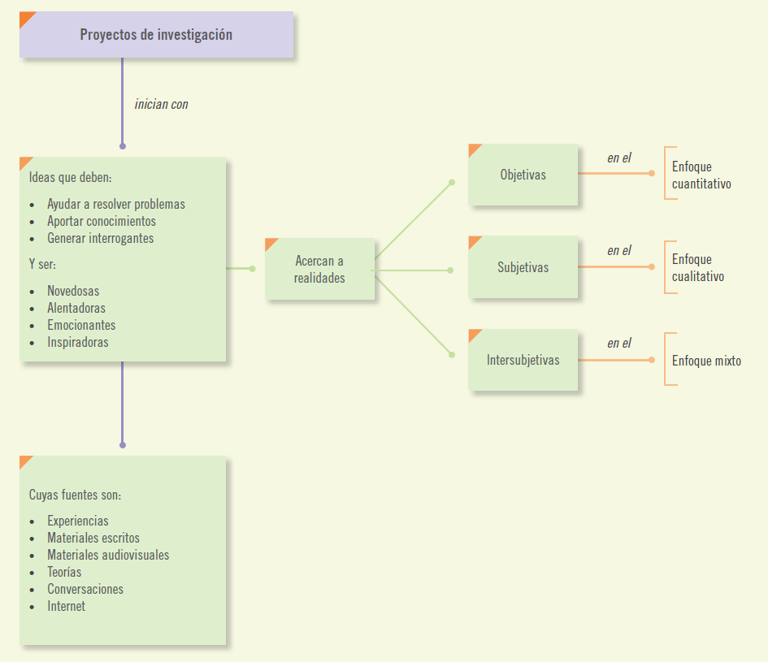
Orígenes de investigaciones científicas

Slide 53
Orígenes de investigaciones científicas
“Las ideas constituyen el primer acercamiento a la realidad objetiva (desde la perspectiva cuantitativa), a la realidad subjetiva (desde la perspectiva cualitativa) o a la realidad intersubjetiva (desde la óptica mixta) que habrá de investigarse.” ( Hernández, Fernández, & Baptista, 2010, p. 26)

Slide 54
Orígenes de investigaciones científicas
Fuentes de ideas para una investigación:
Experiencias individuales
Materiales escritos (libros, artículos, notas, tesis)
Materiales audiovisuales (radio, televisión)
Material en línea (La Web)
Teorías
Descubrimientos
Conversaciones personales
Observaciones de hechos
Creencias
Intuiciones
Presentimientos

Slide 55
Orígenes de investigaciones científicas
Fuentes de ideas para una investigación:
La fuente de la idea no se relaciona con la calidad de ésta última
La idea se puede refinar, socializar, precisar
La idea se puede soportar con la literatura
¿Qué ideas tienen ustedes en estos momentos que podrían servir como tópico de investigación?

Slide 56
Orígenes de investigaciones científicas
Cómo surgen las ideas de investigación
Serendipidad
Conversaciones
A partir de la lectura de una noticia
Mientras navegan por internet
Procrastinando
Ej: “Una alumna japonesa de una maestría en desarrollo humano inició un estudio con mujeres de 35 a 55 años que enviudaron recientemente, para analizar el efecto psicológico que tiene el perder al esposo, porque una de sus mejores amigas había sufrido tal pérdida y a ella le correspondió brindarle apoyo (Miura, 2001). Esta experiencia fue casual, pero motivó un profundo estudio.” (Hernández, Fernández, & Baptista, 2010, p. 26)

Slide 57
Orígenes de investigaciones científicas
Las ideas iniciales suelen ser vagas
Requieren análisis cuidadoso
Puede convertirse en planteamientos precisos
Durante el desarrollo de una idea es preciso familiarizarse con el campo de conocimiento donde se ubica la idea.
Conocer antecedentes
Revisión de la literatura: Investigación previa del tema
Temas ya investigados, estructurados, formalizados
Temas ya investigados pero menos estructurados y formalizados
Tema poco investigado y poco estructurado
Temas no investigados

Slide 58
Orígenes de investigaciones científicas
Criterios para generar y seleccionar ideas
Las buenas ideas intrigan, alientan y excitan al investigador de manera personal
Las buenas ideas de investigación “no son necesariamente nuevas, pero sí novedosas”
Las buenas ideas de investigación pueden servir para elaborar teorías y solucionar problemas

Slide 59
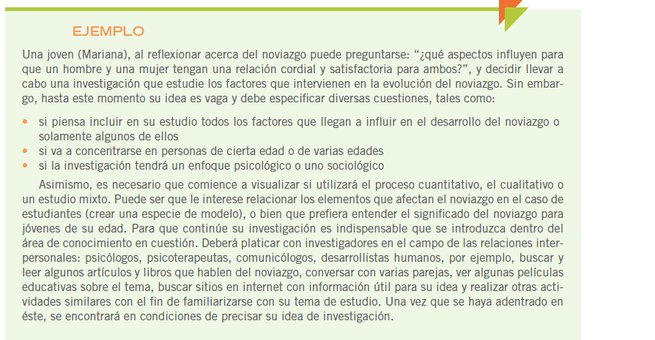
Orígenes de investigaciones científicas

